Slide 1
КОНФЕРЕНЦИЯ педагогических работников
Тема доклада:
МИНИСТЕРСТВО ОБРАЗОВАНИЯ И НАУКИ САМАРСКОЙ ОБЛАСТИ
СЕВЕРО-ВОСТОЧНОЕ УПРАВЛЕНИЕ
________________________________________________________________________
ГКОУ для детей-сирот и детей, оставшихся без попечения родителей, специальная (коррекционная) школа-интернат для детей-сирот и детей, оставшихся без попечения родителей, с ограниченными возможностями здоровья имени Акчурина А.З. с. Камышла
«Использование ИКТ
в практике работы учителя начальных
классов в специальной (коррекционной)
школе VIII вида»
Докладчик: учитель
начальных классов
Садыкова А.М

Slide 2
Особенности детей с отклонениями в развитии
Нарушение сложных форм познавательной деятельности.
Нарушение эмоционально-волевой сферы
Проявление примитивности чувств и интересов
Недостаточная выразительность и адекватность эмоциональных реакций
Слабость побуждений к деятельности, особенно к познанию окружающего
Дефект моторно-двигательной сферы
Более или менее выраженные отклонения в речевом развитии

Slide 3
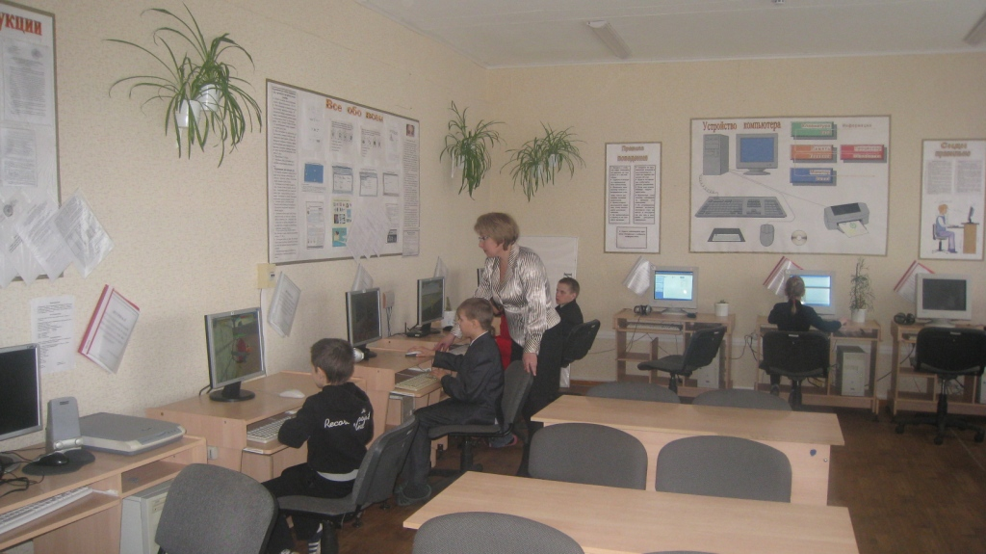
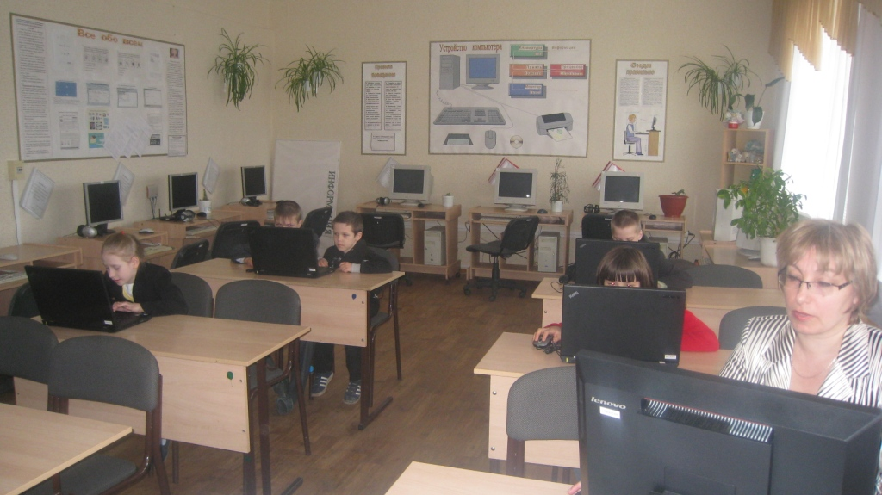
Наряду с обучением навыкам чтения, письма и счета важно учить детей использованию цифровой техники

Slide 4
Цели информатизации
начального обучения
формирование ИКТ грамотности детей и функциональной готовности включиться в информационную деятельность в учебной среде;
формирование первичных навыков коммуникативной активности, элементарных навыков использования общекультурных правил и норм информационной деятельности;
формирование познавательной активности с использованием ИКТ.

Slide 5
- повышает эффективность проведения урока;
- организует режим индивидуального опроса;
- усиливает интерес учащихся к уроку.
ИКТ позволяют:

Slide 6
Использование ИКТ позволяет проводить уроки:
На высоком эстетическом и эмоциональном уровне (музыка, анимация).
Обеспечивает наглядность.
Привлекает большое количество дидактического материала.
Повышает объём выполняемой работы на уроке в 1,5-2 раза.
Обеспечивает высокую степень дифференциации обучения (индивидуальный подход к ученику, применяя разноуровневые задания).

Slide 7

Берегите
зрение!

Slide 8


Slide 9
ОРГАНИЗАЦИЯ РАБОТЫ УЧЕБНОГО ПРОЦЕССА
компьютерные задания должны быть составлены в соответствии с содержанием учебного предмета и методикой его преподавания;
учащиеся должны уметь обращаться с компьютером на уровне, необходимом для выполнения компьютерных заданий;
учащиеся должны заниматься в оборудованном кабинете в соответствии с установленными гигиеническими нормами для начальной школы, по которым использование компьютера допустимо в течение не более 10-15 минут.
(Санитарные правила и нормы).

Slide 10
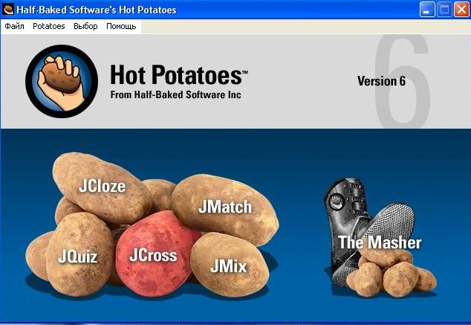
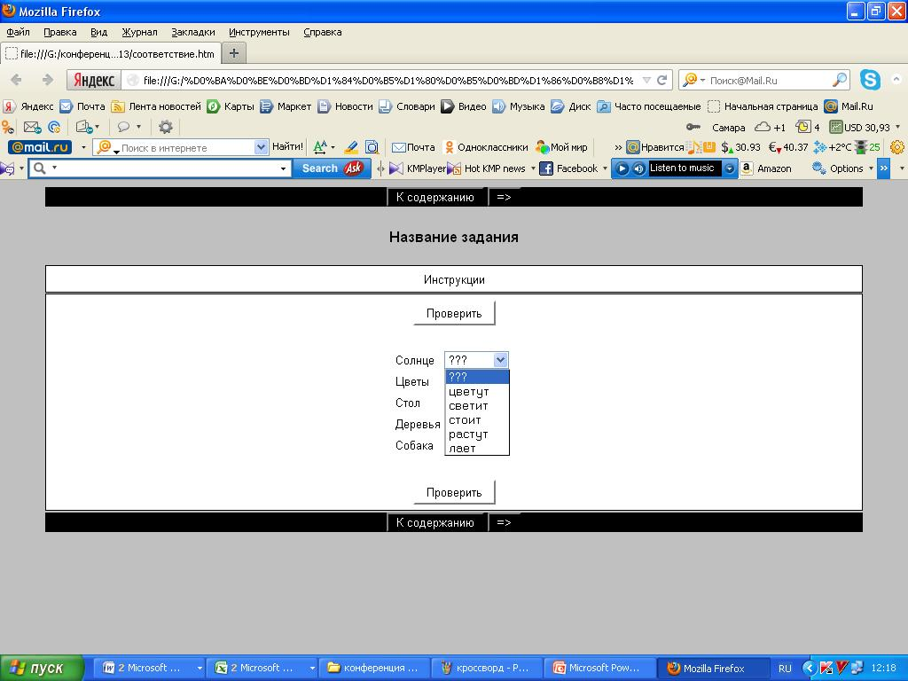
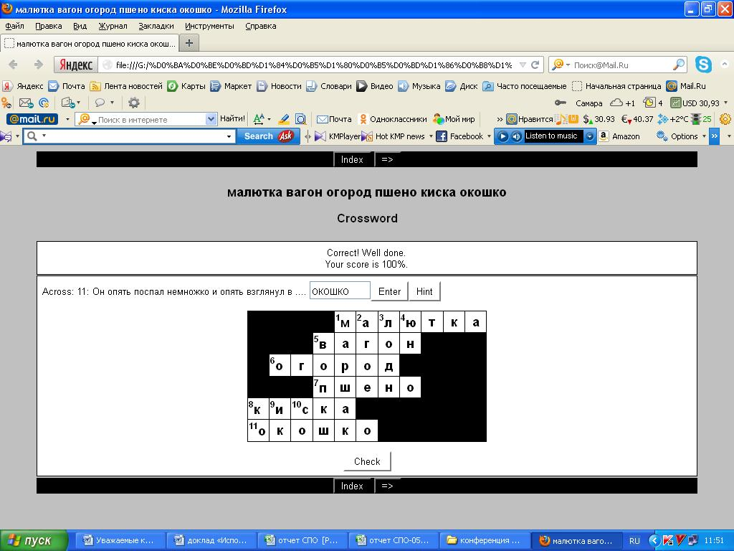
МОИ АВТОРСКИЕ РАБОТЫ В ПРОГРАММЕ HOTPOTATOES
соответствие
кроссворд

Slide 11

«ДЕТСКАЯ ЭНЦИКЛОПЕДИЯ КИРИЛЛА И МЕФОДИЯ»

Slide 12


«ПРИРОДА И ЧЕЛОВЕК», «МИР ПРИРОДЫ».

Slide 13



ПРОГРАММЫ ИЗ СЕРИИ:
«БАБА-ЯГА. ПОЙДИ ТУДА, НЕ ЗНАЮ КУДА», «ПРОДЕЛКИ СУГРОБ
СУГРОБЫЧА», «МАТЕМАТИКА - НА ПЛАНЕТЕ СЧЕТОВОДОВ» И Т.Д.

Slide 14



Математика.

Slide 15
Устный счёт.
Назови
однозначные числа.
0,1,2,3,4,5,6,7,8,9.
Найди правило.
5
9, 7, ..., 3,1
3+4=7
4+3=7
7-3=4
7-4=3
Составь равенства.
3, 4, 7
Какие числа
пропущены.
3
8
1, 2,..., 4, 5, 6, 7,...,9

Slide 16
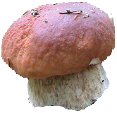
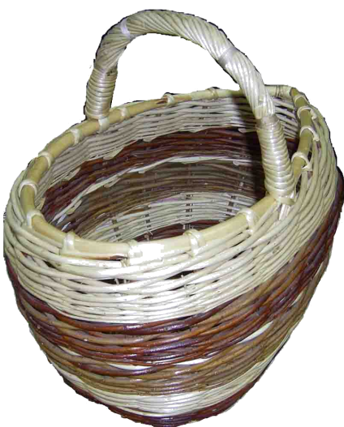
10
10
10
10
10
1
1
9
9
+
=

Slide 17
10
10
10
10
1
9
2 8
2 8
+
9
=
10
1
+
=

Slide 18
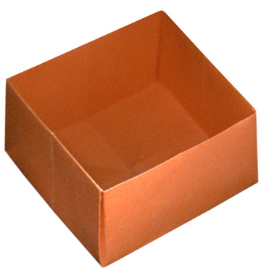
Коробочка

Slide 19
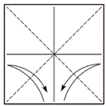

Slide 20


Slide 21
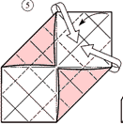

Slide 22


Slide 23


Slide 24
Тема урока:
«Родственные слова»

Slide 25
Правило
Слова близки по смыслу
У слов общая часть - корень

Slide 26
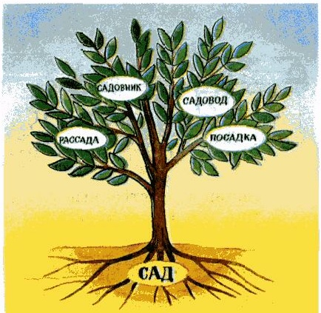

Slide 27
Корень -
Сад, садовый, садовник

Slide 28
ход

Slide 29
переход
походка
поход
ходули
ход

Slide 30

Презентация позволяет ученику:
Наглядно представить учебный материал
Сделать урок более интересным и продуктивным

Slide 31
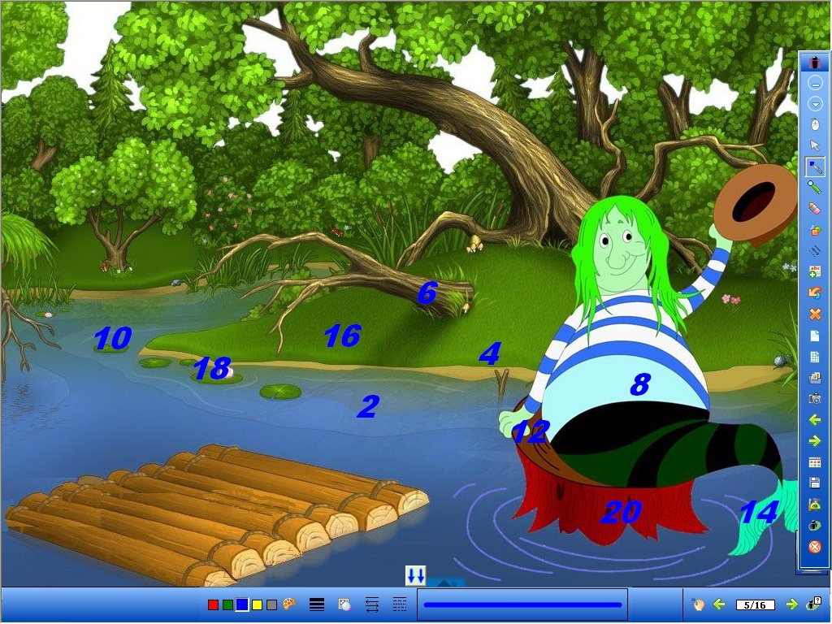
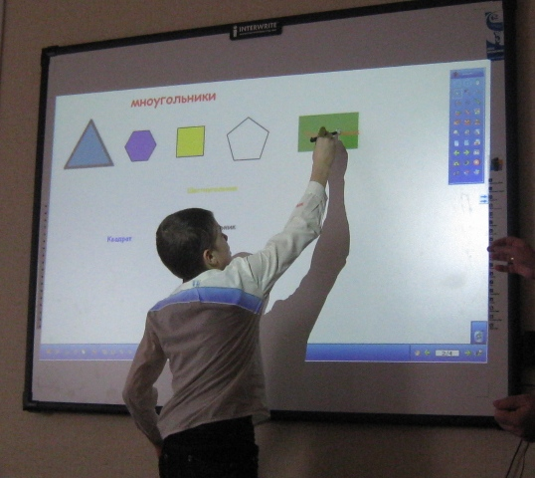
Интерактивная доска-это находка…….

Slide 32
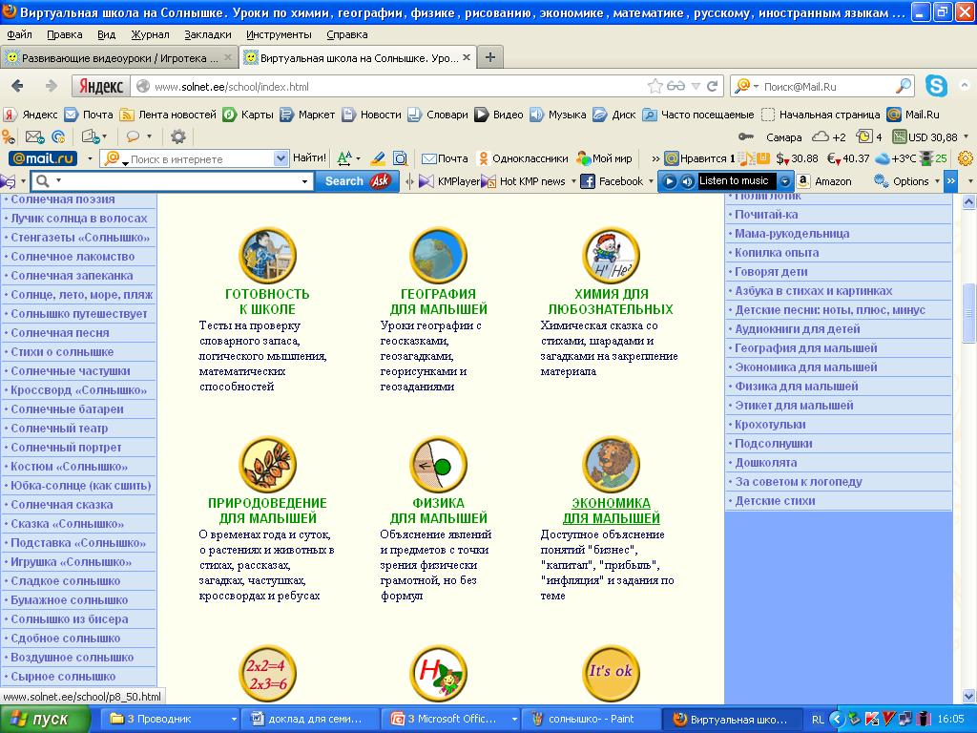
«Солнышко» - http://www.solnet.ee/school/03.html
Виртуальная школа

